Slide 1

Exploração do Espaço de Projeto com Ênfase no Comportamento Estocástico dos Sistemas Embarcados
Bruno Nogueira
bcsn@cin.ufpe.br

Slide 2
Introdução
O projeto de sistemas embarcados continua a ficar cada vez mais complexo
  Complexidade acompanha a lei de Moore
Neste contexto, os desenvolvedores precisam de métodos que eficientemente e sistematicamente explorem o espaço de projeto para encontrar projetos ótimos que atendam os requisitos funcionais e não-funcionais
A abordagem intuitiva de podar o espaço de estados aplicando a experiência de projetos passados é demorada e propensa a erros
  Portanto, não é mais aceitável

Slide 3
Exploração do espaço de projetos
Existem 4 tarefas que precisam ser executadas por um método de exploração
  Alocação de recursos
  Mapeamento
  Escalonamento
  Avaliação de desempenho
Estas tarefas devem levar em consideração restrições de projeto, tais como: consumo de energia, custo, tempo, etc
  Normalmente estas restrições estão em conflito

Slide 4
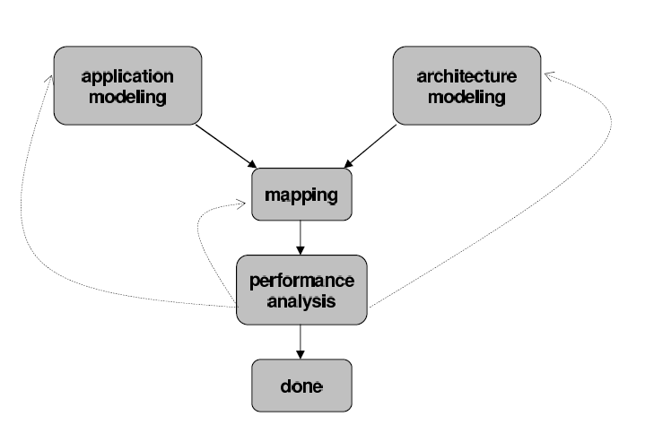
Exploração do espaço de projeto
Y-chart scheme

Slide 5
Sistemas críticos x Sistemas não-críticos
Sistemas críticos
  Perda de um deadline pode levar a consequências catastróficas
  Foco no pior caso
  Grande parte da literatura
Sistemas não-críticos
  Perda de deadlines provoca degradação no QoS
  Perdas de deadlines são aceitáveis, desde que não sejam muitas

Slide 6
Objetivo
Encontrar
  Alocação, A
  Mapeamento, M
  Escalonamento, E
Para minimizar a função
  F(A,M,E) = [t₁(A, M, E), ..., t_{n}(A, M, E), c(A,M,E)]
  t₁, ..., t_{n} são as taxas de deadlines perdidos
  c é o custo de realização da arquitetura

Slide 7
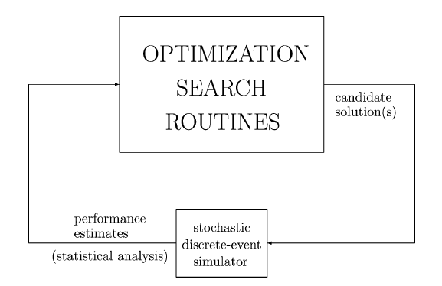
Abordagem proposta

Slide 8
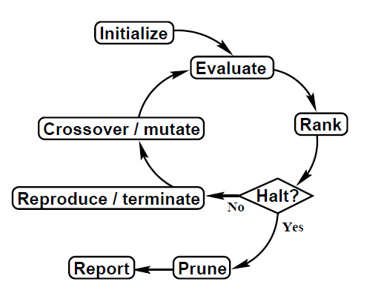
Rotina de otimização

Slide 9
Avaliação de desempenho
Simulação
  Modelo em DEVS

Slide 10
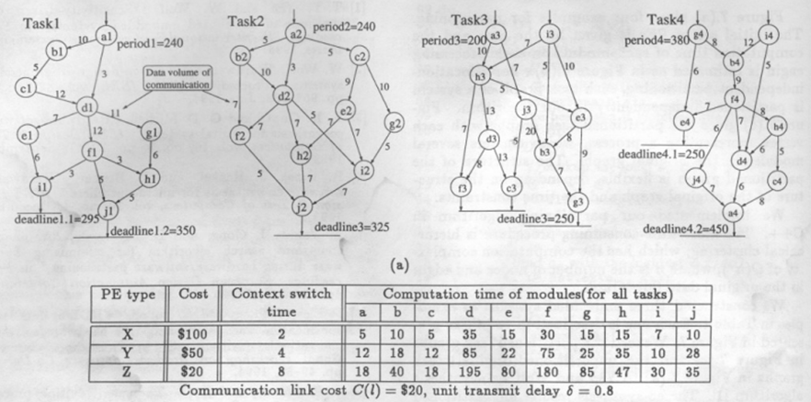
Estudos de caso
Hou, J. and Wolf, W. Process partitioning for distributed embedded systems

Slide 11
Estudo de caso resultados
Examples | EMOGAC | Khan and Awwal | Lee | COSYN | Yen
H&W1,2 | 140 | 100 | 150 | 170 | 170
H&W1,3 | 170 | 170 | 170 | 170 | 210
H&W 3,4 | 140 | 140 | 170 | N/A | 170
H&W1,2 | 100 / sem perdas de deadline
H&W1,3 | 170/ sem perdas de deadline | 140 /d1=0 d2=0 d3=0 d4=0.000100108 d5=0.0120867
H&W3,4 | 140/ sem perdas de deadline | 100 /d1=0.00003 d2=0 d3=0 d4=0.0001

Slide 12
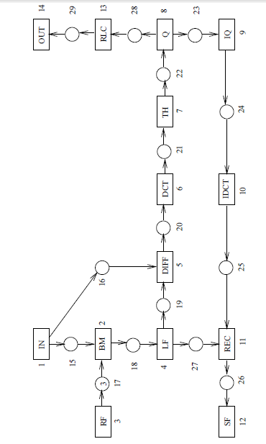
Outros estudos de caso...
Blickle, T. Theory of evolutionary algorithms and application to system synthesis

Slide 13
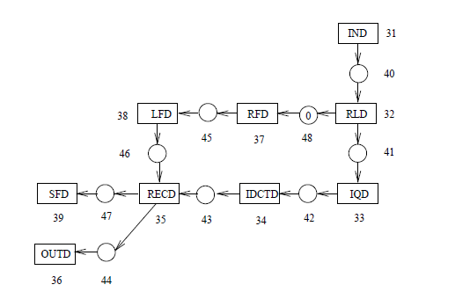
Outros estudos de caso...
Blickle, T. Theory of evolutionary algorithms and application to system synthesis

Slide 14
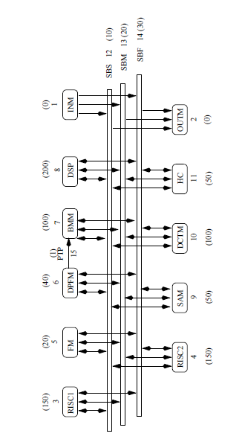
Outros estudos de caso...
Blickle, T. Theory of evolutionary algorithms and application to system synthesis

Slide 15
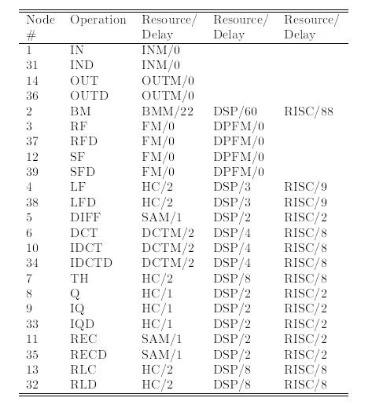
Outros estudos de caso...
Blickle, T. Theory of evolutionary algorithms and application to system synthesis

Slide 16
Algoritmo de Blickle | 350
Algoritmo proposto | 310/ sem perdas de deadline | 200/ d1=0.136832 d2=0.0766339 200 | 250 / d1=0.00695322 d2=0.00863885

Slide 17
Próximos passos
Escrita de artigo
Avaliar consumo de energia
Experimentos

